Slide 1
তথ্য ও যোগাযোগ প্রযুক্তি ক্লাসে
সকলকে অনেক অনেক শুভেচ্ছা

Slide 2
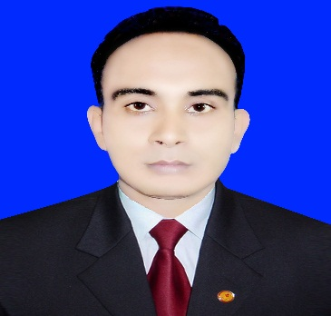
শিক্ষক পরিচিতি:
পাঠ পরিচিতি:
মো: মিজানুর রহমান মিজান
বিএসসি; বিএড; ডিপ্লোমা-ইন কম্পিউটার সায়েন্স
সিনিয়র সহকারী শিক্ষক(কম্পিউটার)
মির্জাপুর উচ্চ বিদ্যালয়,
বিরামপুর,দিনাজপুর।
মোবাঃ ০১৭৪০৯৭৯৩৯৭
E-mail: mizan.birampur@gmail.com
শ্রেণীঃ অষ্টম
বিষয়ঃ তথ্য ও যোগাযোগ প্রযুক্তি
অধ্যায়ঃ দ্বিতীয়
পাঠঃ তথ্য অধিকার ও নিরাপত্তা
সময়ঃ ৫০ মিনিট।

Slide 3
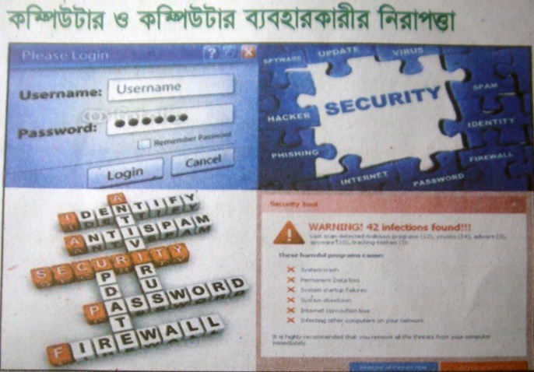
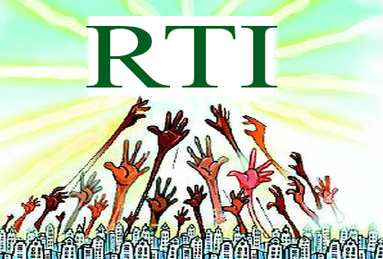
নিচের ছবিগুলো দেখে মুখেমুখে বলার চেষ্টা করি

Slide 4
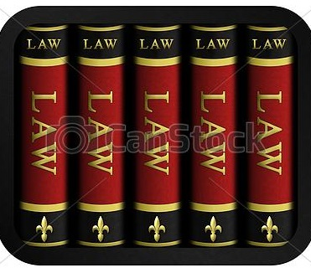
প্রশ্ন- ছবিগুলো দেখে তোমরা কী বুঝতে পারলে?
উত্তরঃ কোন তথ্য যা একজনের কাছে আছে তা অন্যের জানার অধিকার হলো তথ্য অধিকার। সরকারি বা বেসরকারি সংস্থার স্বচ্ছতা, দুর্নীতি হ্রাস ও সুশাসন প্রতিষ্ঠাই হলো তথ্য অধিকার।
তথ্য অধিকার
তথ্য অধিকার কী?

Slide 5
আজকের পাঠের বিষয়....
তথ্য অধিকার ও নিরাপত্তা

Slide 6
শিখনফল
এই পাঠ শেষে শিক্ষার্থীরা........
● তথ্য অধিকার আইন কি তা বলতে পারবে,
● তথ্য অধিকার আইন প্রণয়নের উদ্দেশ্য বলতে পারবে,
● তথ্য অধিকার ও নিরাপত্তা আইনের প্রয়োজনীয়তা বলতে পারবে।

Slide 7
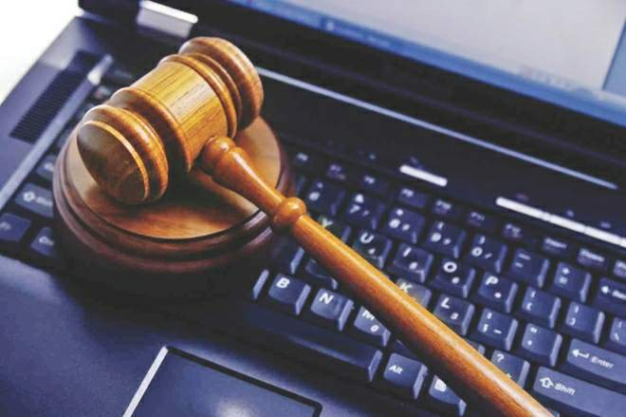
তথ্য অধিকার
কোন তথ্য যা একজনের কাছে আছে তা অন্যের জানার অধিকার হলো তথ্য অধিকার। সরকারি বা বেসরকারি সংস্থার স্বচ্ছতা, দুর্নীতি হ্রাস ও সুশাসন প্রতিষ্ঠাই হলো তথ্য অধিকার। জনগণের ক্ষমতায়নের জন্য তথ্য অধিকার নিশ্চিত করার জন্য বাংলাদেশে ২০০৯ সালে পাশ করা হয় তথ্য অধিকার আইন-২০০৯।

Slide 8
একক কাজ
○ তথ্য অধিকার কি?

Slide 9
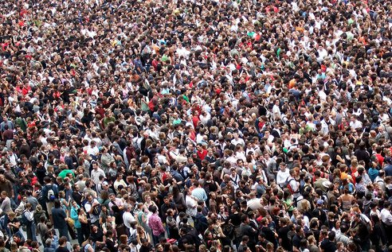
তথ্য অধিকার আইন প্রণয়নের উদ্দেশ্য
গণপ্রজাতন্ত্রী বাংলাদেশ
জনগণ প্রজাতন্ত্রের সকল ক্ষমতার মালিক

Slide 10
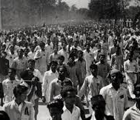
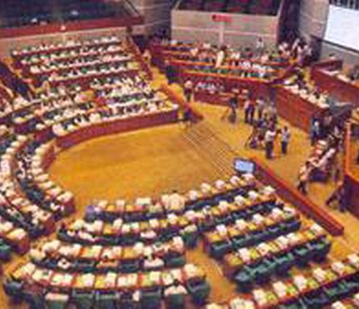
জনগণের ক্ষমতায়নের জন্য তথ্য অধিকার নিশ্চিত করার জন্য ২০০৯ সালে পাশ করা হয় তথ্য অধিকার আইন-২০০৯।

Slide 11
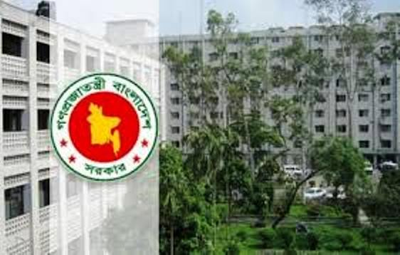
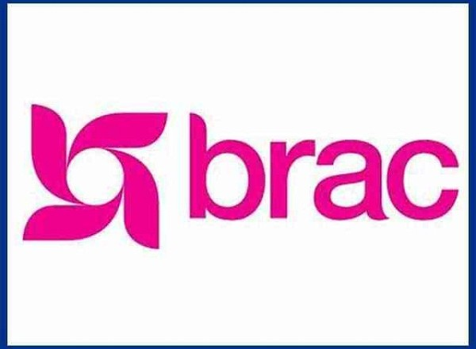
তথ্য অধিকার আইনের ফলে
সরকারী অফিস
বেসরকারী সংস্থা
স্বায়ত্তশাসিত প্রতিষ্ঠান
এ সকল প্রতিষ্ঠানের স্বচ্ছতা, জবাবদিহি বৃদ্ধি, দুর্নীতি হ্রাস ও সুশাসন প্রতিষ্ঠিত হয়েছে।

Slide 12
দুর্নীতি নিরসনে তথ্য প্রযুক্তির গুরুত্ব
১। বর্তমানে তথ্য সংরক্ষণ এবং প্রক্রিয়া করার জন্য পুরো পদ্ধতিকেই তথ্য। তাই কোনো তথ্য
ভুল হলে বা লেনদেনে অনিয়ম হলে তা সহজেই সবার সামনে প্রকাশ পেয়ে যাচ্ছে।
২। টেন্ডার প্রক্রিয়াটি পূর্বে লিখিতভাবে হতো কিন্তু বর্তমানে e-tendering এর মাধ্যমে
এর আর্থিক লেনদেনে বা টেন্ডার চুরির ঘটনা কমে যাচ্ছে। বাংলাদেশে ই-টেন্ডার করার
জন্য বিশেষ পোর্টাল তৈরী হয়েছে।
3। e-commerce প্রক্রিয়ায় ব্যবসা-বাণিজ্য হওয়ার কারণে ক্রেতা এবং বিক্রেতার মধ্যে
সরাসরি সম্পর্ক তৈরী হয়েছে। যাতে করে মধ্যভোগী অসৎ লোকেরা কোনো সুযোগ গ্রহণ
করতে পারছে না।
৪। পরীক্ষার ফলাফল দেখার ক্ষেত্রে OMR পদ্ধতি ব্যবহার করায় দুর্নীতির কোনো সুযোগ
থাকছে না।
৫। এখন ইন্টারনেট এবং মিডিয়ার কারণে ক্ষমতাশীল মানুষের বিরুদ্ধে, তাদের অন্যায়
সিদ্ধান্তের বিরুদ্ধে, মানুষের মতামত প্রদানের এবং একত্রিত হবার সুযোগ তৈরী হয়েছে।
এতে কেউ চাইলে দুর্নীতি করতে পারবে না।

Slide 13
জোড়ায় কাজ
○ দূর্নীতি নিরসনে তথ্য প্রযুক্তির গুরুত্ব আলোচনা কর।

Slide 14
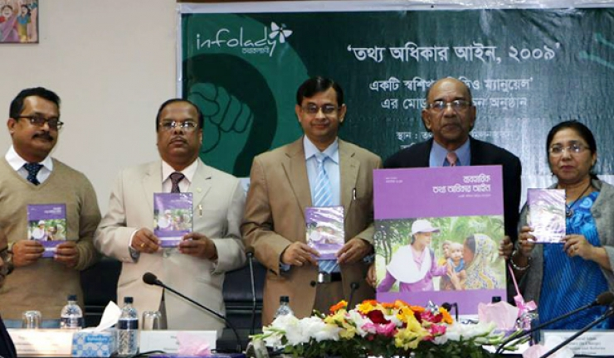
তথ্য অধিকার ও নিরাপত্তা আইনের প্রয়োজনীয়তা
এ আইনের ফলে অনেকের পক্ষে রাষ্ট্রের গুরুত্বপূর্ণ তথ্য জানার সুযোগ সৃষ্টি হয়েছে।

Slide 15
তবে এ আইনে সব তথ্য প্রকাশ বাধ্যতামূলক রাখা হয়নি।

Slide 16
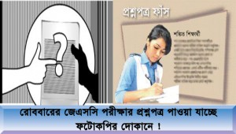
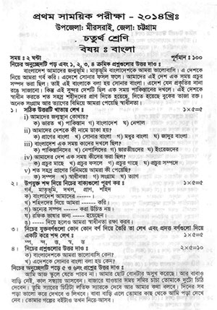
কি কি তথ্য প্রকাশ বাধ্যতামূলক রাখা হয়নি?
পরীক্ষার আগেই প্রশ্নপত্র প্রকাশ।

Slide 17
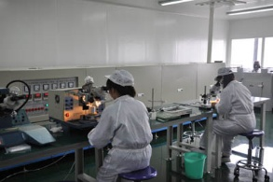
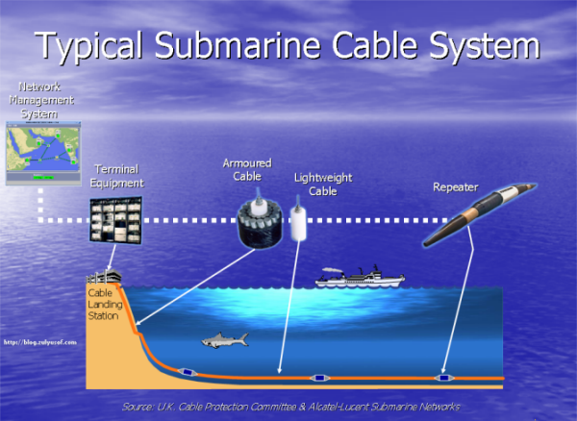
কোন প্রতিষ্ঠানের কিছু কৌশলগত, কারিগরি বা বৈজ্ঞানিক তথ্য প্রকাশ।

Slide 18
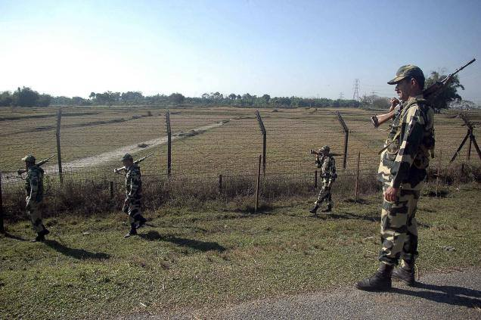
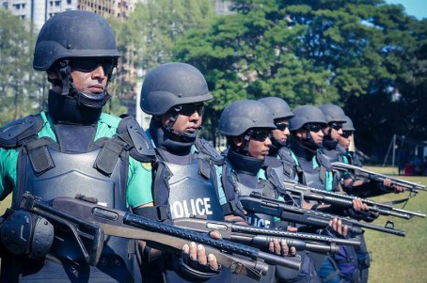
যে তথ্য প্রকাশে দেশের নিরাপত্তা, অখন্ডতা ও সার্বভৌমত্বের প্রতি হুমকি সৃষ্টি হয় সে তথ্য প্রকাশ।

Slide 19
এই আইনের ৭ম ধারায় ২০টি বিষয়কে আইনের আওতামুক্ত রাখা হয়েছে, যার গুরুত্বপূর্ণ কিছু তুলে ধরা হলো-
১। যে তথ্য প্রকাশে দেশের নিরাপত্তা, অখন্ডতা ও সার্বভৌমত্বের প্রতি হুমকি হয়।
২। বিদেশি সরকার থেকে প্রাপ্ত কোনো গোপনীয় তথ্য।
৩। কোনো তথ্য প্রকাশে জনগণের নিরাপত্তা বিঘ্নিত হলে।
৪। বিচারাধীন বিষয়ে কোনো তথ্য যাতে আদালতের নিষেধাজ্ঞা রয়েছে।
৫। তদন্তাধীন কোনো বিষয়।
৬। কোম্পানীর কৌশলগত ও বাণিজ্যিক কারণে গোপন রাখা বাঞ্ছনীয় তথ্য।
৭। জাতীয় সংসদের অধিকার হানির কারণ হতে পারে এমন তথ্য।
৮। কোনো ব্যক্তির আইন দ্বারা সংরক্ষিত গোপনীয় তথ্য।
৯। পরীক্ষার প্রশ্নপত্র বা প্রদত্ত নম্বর সম্পর্কিত আগাম তথ্য।
১০। পন্ত্রিপরিষদ বা উপদেষ্টা পরিষদের বৈঠকে উপস্থাপনীয় সারসংক্ষেপসহ আলোচনার
কোনো বিষয়বস্তু।

Slide 20
দলীয় কাজ
○ তথ্য অধিকার আইন জনগণকে সকল তথ্য জানার অধিকার
দেয়নি- তা তোমাদের চিন্তার আলোকে লিখ।

Slide 21
মূল্যায়ন
 তথ্য অধিকার আইন বলতে কি বোঝ?
 তথ্য অধিকার আইনের উদ্দেশ্য কি?
 বাংলাদেশে তথ্য অধিকার আইন কত সালে পাশ করা হয়েছে?
 তথ্য অধিকার আইনের সুবিধা ও অসুবিধাগুলো কি কি?
 তথ্য অধিকার আইনের ৭ম ধারায় কয়টি বিষয়কে আইনের
আওতামুক্ত রাখা হয়েছে?
Notes:
সময় ৭ মি.

Slide 22
বাড়ির কাজ
 তথ্য অধিকার আইনের প্রয়োজনীয়তা কি- তা তোমার চিন্তার আলোকে লিখে আনবে।

Slide 23
সকলকে ধন্যবাদ
আবার দেখা হবে।

Slide 24
কৃতজ্ঞতা স্বীকার
শিক্ষা মন্ত্রণালয়, মাউশি, এনসিটিবি ও এটুআই-এর সংশ্লিষ্ট কর্মকর্তাবৃন্দ
এবং কন্টেন্ট সম্পাদক হিসেবে যাঁদের নির্দেশনা, পরামর্শ ও তত্ত্বাবধানে এই মডেল কন্টেন্ট সমৃদ্ধ হয়েছে তারা হলেন-
জনাব মোঃ ফরহাদ হোসেন, অধ্যক্ষ, বিরামপুর সরকারী কলেজ,দিনাজপুর।
জনাব নিশিত কুন্ডু, প্রভাষক(ইংরেজী), টিচার্স ট্রেনিং কলেজ(টিটিসি),রংপুর।
জনাব নুর আলম, উপজেলা মাধ্যমিক অফিসার, বিরামপুর, দিনাজপুর।
জনাব মোঃ আব্দুস সালাম, একাডেমিক শিক্ষা অফিসার, বিরামপুর, দিনাজপুর।
জনাব মেফতাহুন নাহার(কবিতা), প্রভাষক(বাংলা), বিরামপুর চাঁদপুর ফাজিল মাদ্রাসা, বিরামপুর, দিনাজপুর।

